Slide 1








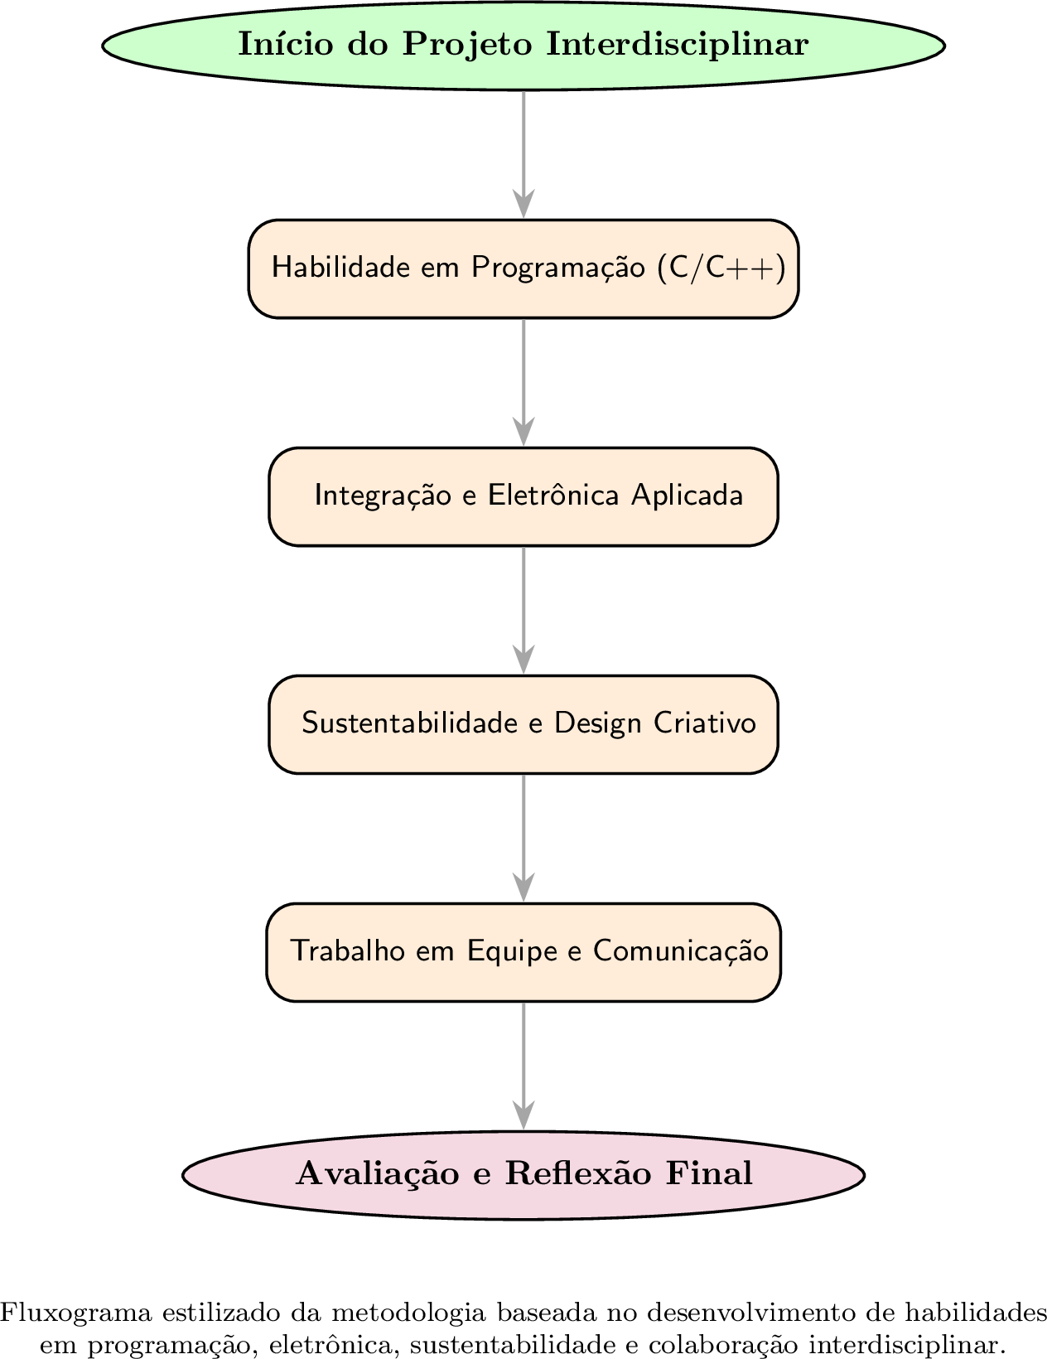




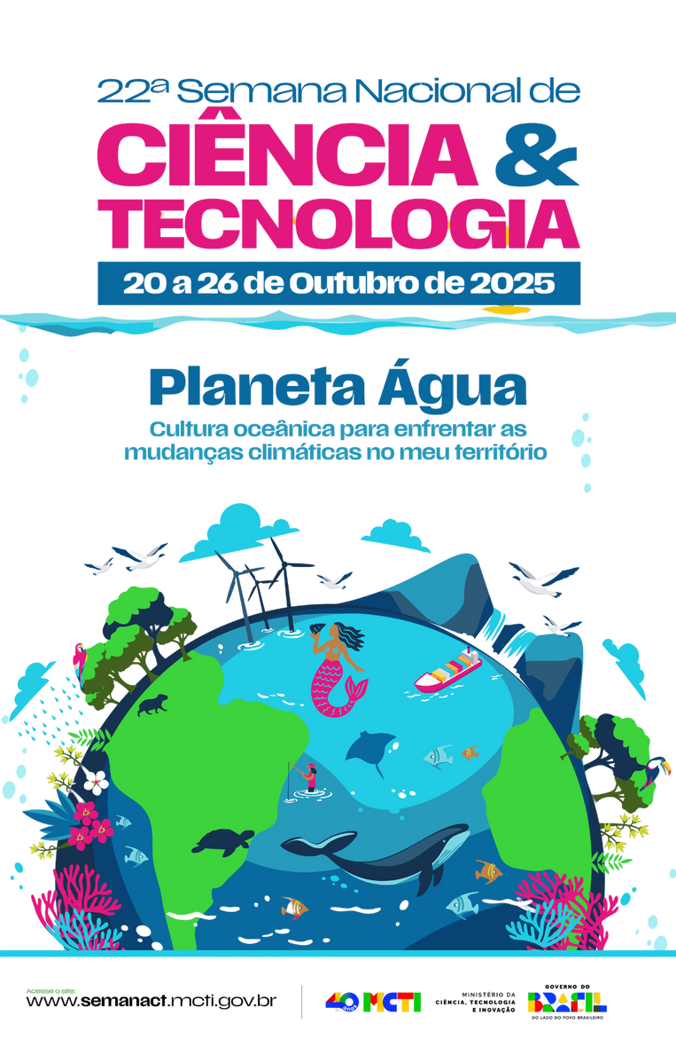




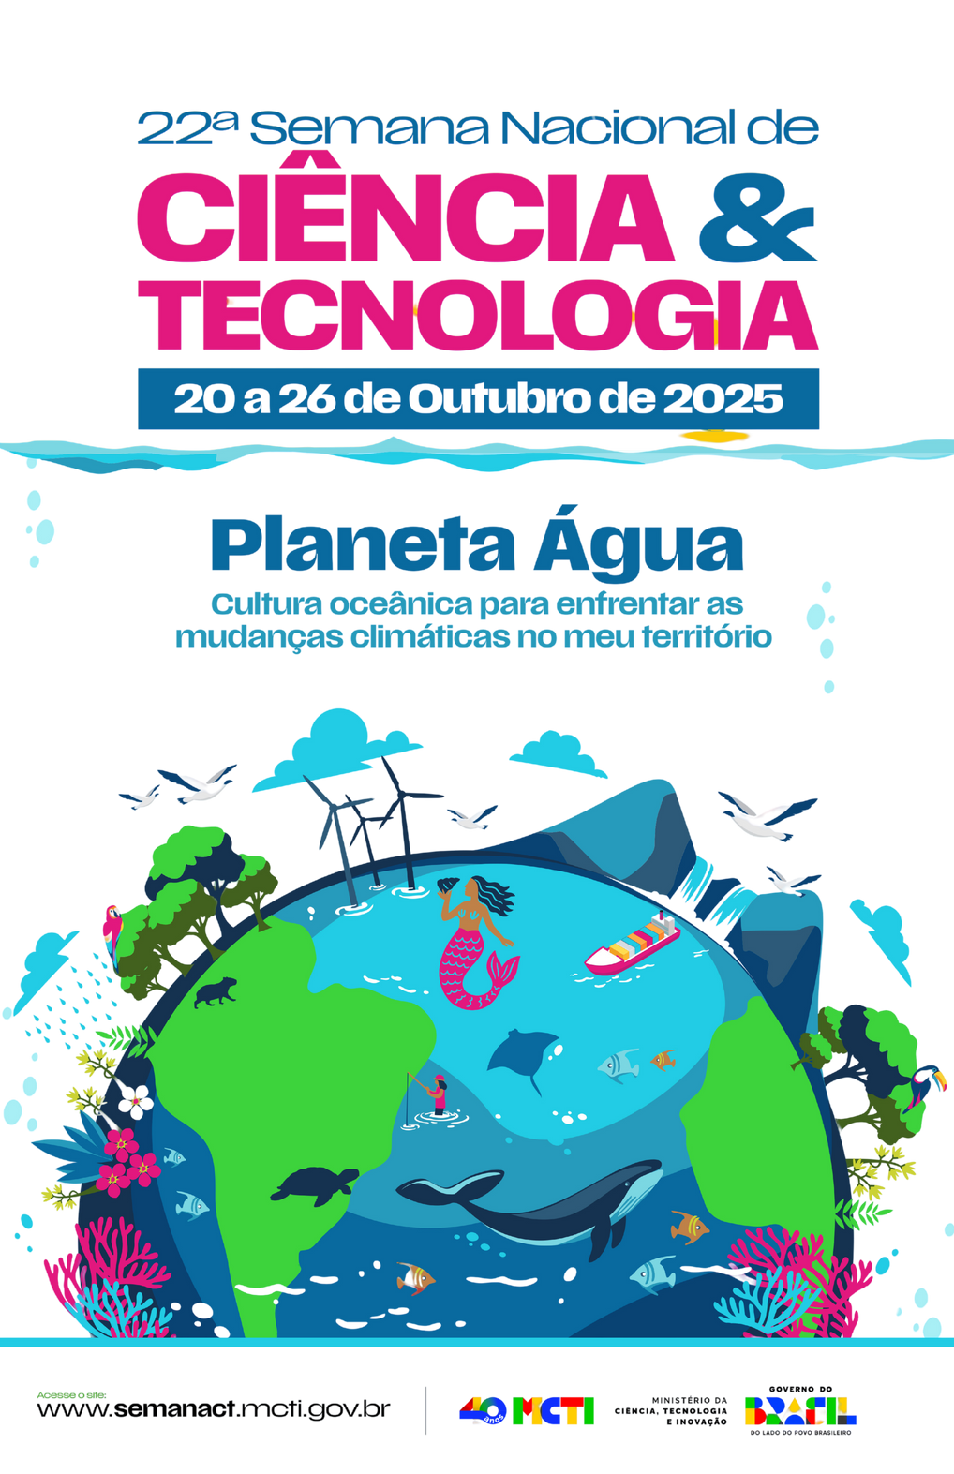
MOSTRA DE PROFESSORES
TÍTULO DO TRABALHO
Jefferson Bezerra dos Santos¹
¹Professor(a) do(a) Colégio ou Escola XXXXXX, E-mail XXXX, Cidade, Estado;(Descrição tamanho: 30)
INTRODUÇÃO
iiii
Este trabalho apresenta a aplicação do Arduino como ferramenta educacional e tecnológica em três projetos distintos, evidenciando sua versatilidade para integrar tecnologia, sustentabilidade e práticas de ensino. O estudo parte da necessidade de promover metodologias ativas que conciliem baixo custo, inovação, interdisciplinaridade e sustentabilidade, permitindo a criação de soluções acessíveis e funcionais em contextos educacionais. Nesse sentido, a plataforma Arduino se destaca como um recurso aberto e acessível que estimula a criatividade, a aprendizagem prática e a consciência socioambiental.
RESULTADOS E DISCUSSÃO
OBJETIVOS
Demonstrar o potencial do uso da plataforma Arduino como ferramenta interdisciplinar no ensino de ciências, tecnologia e sustentabilidade, por meio do desenvolvimento de protótipos educacionais de baixo custo que integrem conceitos de robótica, automação, eletrônica, programação e análise de dados, promovendo a aprendizagem ativa e a consciência socioambiental em contextos educacionais.
Objetivos Específicos
Integrar os conhecimentos de ciência, tecnologia, engenharia, artes e matemática (STEAM) em práticas educacionais acessíveis e colaborativas.
Estimular a criatividade e o pensamento crítico dos estudantes por meio da prototipagem e experimentação prática da programação.
CONCLUSÕES
METODOLOGIA
O processo metodológico foi estruturado em três eixos formativos principais:
Raciocínio Lógico e Pensamento Computacional: os estudantes foram introduzidos aos fundamentos da programação estruturada em C/C++ e à lógica de controle aplicada à robótica, desenvolvendo habilidades de resolução de problemas e depuração de código.
Integração de Sistemas e Eletrônica Aplicada: foram trabalhados conceitos de sensores, atuadores e circuitos elétricos, promovendo o entendimento de como diferentes componentes interagem para compor sistemas automatizados e responsivos.
Sustentabilidade, Criatividade e Design Experimental: estimulou-se o uso de materiais recicláveis e reaproveitados na construção dos protótipos, incentivando a consciência ecológica e o pensamento criativo no planejamento e execução dos projetos.
MOSTRA CIENTÍFICA DO SERTÃO DO MOXOTÓ IPANEMA

